Slide 1


PHẦN D: CÁC HTTT ỨNG DỤNG TRONG KINH DOANH

Slide 2
Nội dung
Chương 10: HTTT tài chính
Chương 11: HTTT Marketing Chương 12: HTTT sản xuất
Chương 13: HTTT Quản trị nguồn nhân lực Chương 14: HT quản trị quan hệ khách hàng Chương 15: Các HT TMĐT trong kinh doanh Chương 16: HTTT tự động văn phòng

Slide 3


CHƯƠNG 10: HTTT TÀI CHÍNH
1. • Khái quát về HTTT tài chính
_{2.} • Phân loại HTTT tài chính theo mức quản lý
3. • Phần mềm quản lý tài chính

Slide 4
HTTT tài chính
• Cung cấp thông tin tài chính cho những người làm công tác quản lý tài chính và giám đốc tài chính trong doanh nghiệp, hỗ trợ quá trình ra quyết định liên quan đến sử dụng tài chính, phân bổ và kiểm soát các nguồn lực tài chính trong doanh nghiệp.

Slide 5
Các chức năng cơ bản của HTTT tài chính
• Tích hợp tất cả các thông tin tài chính và thông tin tác nghiệp từ nhiều nguồn khác nhau vào một HTTT quản lý duy nhất;
• Cung cấp khả năng truy xuất dữ liệu cho nhiều nhóm người sử dụng thuộc các lĩnh vực khác nhau: tài chính và phi tài chính;
• Cung cấp dữ liệu kịp thời phục vụ nhu cầu phân tích tài chính;
• Phân tích dữ liệu theo nhiều tiêu thức khác nhau (thời gian, vùng địa lý, sản phẩm, …)
• Phân tích kiểu What-If để dự báo dòng tiền tương lai;
• Phân tích các hoạt động tài chính trong quá khứ và tương lai;
• Theo dõi và kiểm soát việc sử dụng quỹ của doanh nghiệp.

Slide 6
Mô hình HTTT tài chính
CSDL từ bên ngoài
HTTT trợ giúp ra quyết định tài chính
HTTT trợ giúp lãnh đạo tài chính
HTTT QL
tài chính
CSDL
nội bộ
CSDL tài chính
HTTT chuyên gia tài chính
Dự báo tài chính Báo cáo tài chính
Sử dụng và quản lý quỹ Thống kê tài chính

Slide 7
Các phân hệ của HTTT tài chính
dự báo tăng trưởng của các sản phẩm và của doanh nghiệp, dự báo nhu cầu dòng tiền, …
HTTT tài chính
Phân hệ dự báo tài chính
Lưu trữ và theo dõi dữ liệu về chi phí và lợi nhuận của tổ chức
Phân hệ quyết toán thu nhập và chi phí
Phân tích các điều kiện tài chính của tổ chức và xác định tính xác thực của các báo cáo tài chính do HTTT tài chính cung cấp
Phân hệ kiểm toán
Phân hệ sử dụng và quản lý quỹ
Cung cấp các thông tin về sử dụng và quản lý quỹ

Slide 8
Phân loại HTTT tài chính theo mức quản lý
Chiến lược
Chiến thuật Tác nghiệp
HT sổ cái
HTTT ngân quỹ
HTTT phân tích tình hình tài chính
HT TSCĐ
HT xử lý lệnh bán hàng
HTTT vốn bằng tiền
HTTT theo dõi công nợ phải thu HTTT theo dõi công nợ phải trả
HTTT dự toán vốn
HTTT dự báo tài chính dài hạn
HT xử lý đơn hàng
HT theo dõi hàng tồn kho
HTTT quản lý đầu tư
HT xử lý lương

Slide 9
Phần mềm quản lý tài chính
Phần mềm bảng tính
Phần mềm ứng dụng chung
Phần mềm thống kê
Phần mềm quản trị CSDL
Phần mềm quản lý tài chính
IFPS (Interactive Financial Planning)
Phần mềm ứng dụng chuyên biệt cho chức năng quản lý tài chính
Manager Your Money…

Slide 10
CHƯƠNG 11: HTTT QUẢN LÝ MARKETING
1. • Khái quát về HTTT Marketing
_{2.} • Phân loại HTTT Marketing theo mức quản lý
3. • Phần mềm quản lý Marketing

Slide 11
HTTT Marketing
• Hỗ trợ các hoạt động quản lý ở các lĩnh vực phát triển sản phẩm, phân phối và định giá sản phẩm, đánh giá hiệu quả khuyến mại và dự báo bán hàng;
• Nhận dữ liệu từ nhiều nguồn khác nhau, xử lý các dữ liệu đó và cung cấp các thông tin hữu ích cho các nhà quản lý Marketing của tổ chức

Slide 12
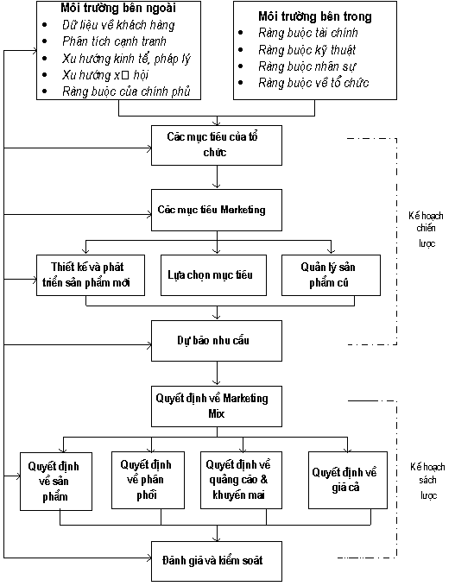
Mô hình lập kế hoạch quản trị Marketing

Slide 13
Mô hình HTTT Marketing
CSDL từ bên ngoài
HTTT trợ giúp ra quyết định Marketing
HTTT trợ giúp lãnh đạo Marketing
HTTT QL
Marketing
CSDL
nội bộ
CSDL
Marketing
HTTT chuyên gia Marketing
Nghiên cứu Marketing
Báo các bán hàng theo khách hàng Báo cáo bán hàng theo bộ phận Phân phối sản phẩm
Phát triển sản phẩm

Slide 14
Phân loại HTTT Marketing theo mức quản lý
Chiến lược
Chiến thuật Tác nghiệp
HTTT quản lý bán hàng
HTTT khách hàng
HTTT dự báo bán hàng
HTTT liên hệ
HTTT định giá sản phẩm
HTTT hướng dẫn
HTTT xúc tiến bán hàng
HTTT tài liệu
HTTT lập kế hoạch và phát triển
HTTT bán hàng qua điện thoại
HTTT phân phối
HTTT quảng cáo qua thư

Slide 15

Phần mềm quản lý Marketing
• Phần mềm truy vấn và sinh báo cáo
• Phần mềm đồ họa và các hệ thống đa phương tiện
Phần mềm đa
năng
• Phần mềm thống kê
• Phần mềm quản trị tệp và CSDL
• Phần mềm xử lý văn bản và chế bản điện tử
• Phần mềm bảng tính điện tử
• Phần mềm điện thoại và thư điện tử
• Phần mềm trợ giúp nhân viên bán hàng
• Phần mềm trợ giúp quản lý nhân viên bán hàng
• Phần mềm trợ giúp quản lý chương trình bán hàng qua điện thoại
• Phần mềm trợ giúp hỗ trợ khách hàng
• Phần mềm cung cấp các dịch vụ tích hợp nhiều hoạt động bán hàng và Marketing
Phần mềm Marketing chuyên biệt

Slide 16
CHƯƠNG 12: HTTT QUẢN LÝ SẢN XUẤT
1. • Khái quát về HTTT sản xuất
_{2.} • Phân loại HTTT sản xuất theo mức quản lý
3. • Phần mềm quản lý sản xuất

Slide 17
HTTT quản lý sản xuất
• Hỗ trợ quá trình ra quyết định đối với các hoạt động phân phối và hoạch định các nguồn lực sản xuất.

Slide 18
Mục đích của HTTT sản xuất
• Trợ giúp cho quá trình quản lý hàng dự trữ
• Kiểm tra chất lượng các yếu tố đầu vào/ đầu ra của quá trình sản xuất;
• Dự trữ và giao/nhận hàng dự trữ;
• Hoạch định và theo dõi năng lực sản xuất;
• Thiết kế các sản phẩm và dịch vụ;
• Hoạch định các điều kiện sản xuất;
• Phân chia nguồn nhân lực;
• Kiểm tra kế hoạch sản xuất;
• Tìm kiếm các công nghệ sử dụng trong sản xuất;
• Thiết kế sản phẩm và công nghệ.

Slide 19
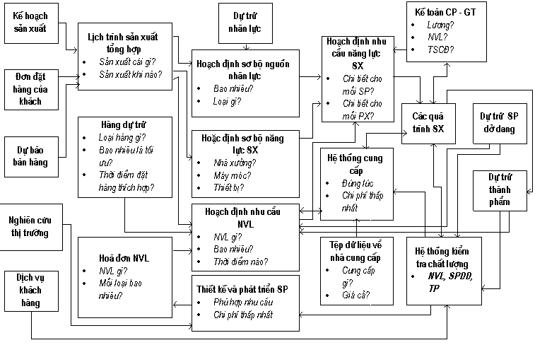
Hệ thống thông tin với các quy trình sản xuất

Slide 20
Mô hình HTTT sản xuất
HTTT trợ giúp ra quyết định sản xuất
CSDL từ bên ngoài
HTTT QL
Sản xuất
HTTT trợ giúp lãnh đạo sản xuất
CSDL
nội bộ
CSDL
sản xuất
HTTT chuyên gia sản xuất
Báo cáo kiểm tra chất lượng Báo cáo kiểm tra tiến trình Báo cáo lập kế hoạch NVL Lịch sản xuất
Mấu thiết kế sản phẩm bằng máy tính

Slide 21
Phân loại HTTT quản lý sản xuất theo mức quản lý
Chiến lược
HTTT lập kế hoạch và định vị doanh nghiệp
Chiến thuật Tác nghiệp
HTTT quản trị và kiểm soát hàng dự trữ
HTTT mua hàng
HTTT hoạch định nhu cầu NVL (MRP)
HTTT nhận hàng
HTTT đánh giá và lập kế hoạch công nghệ
HT xác định quy trình thiết kế sản phẩm và công nghệ
HT thiết kế triển khai
doanh nghiệp
HT dự trữ đúng nơi, đúng lúc
HTTT kiểm tra chất lượng
HT hoạch định năng
lực sản xuất
HTTT giao hàng
HT điều độ sản xuất
HTTT kế toán chi phí giá thành
HT thiết kế và phát triển sản phẩm
HTTT quản trị NVL

Slide 22
Sơ đồ luốn vào/ra của mô hình Reorder Level
Đầu vào
- Nhu cầu hàng năm về các loại hàng dự trữ
- Số ngày sản xuất
trong năm
- Thời gian vận chuyển một đơn hàng
Đầu ra
- Mức đặt hàng lại hay mức tồn kho an toàn
PHƯƠNG PHÁP REORDER LEVEL

Slide 23
Sơ đồ luồng vào ra của HT MRP
Đơn đặt hàng
Kế hoạch
SX
- Liệt kê nhu cầu và thời gian cụ thể cho mỗi loại NVL
- Lệnh phát đơn hàng bổ sung
- Lệnh sản xuất, gia công
- Báo cáo bất thường
LỊCH TRÌNH SẢN XUẤT
TỔNG HỢP
PHƯƠNG PHÁP MRP
Dự báo bán hàng
Tệp hoá
đơn NVL
Tệp hàng dữ trữ

Slide 24
Phần mềm quản lý sản xuất
Phần mềm
bảng tính
Phần mềm
Phần mềm ứng dụng chung
CSDL
Phần mềm thPốhnầgnkê mềm quản lý
Phần mềm
quản lý sản xuất
Páhnần mềm
kiểm tra chất
Phlưầnợng
Phần mềm ứng dụng
chuyên biệt
cho chức năng quản lý sản xuất
mềm CAD và CPhAầMn mềm
MSP
Phần mềm MRP

Slide 25
4.2.4 HTTT QUẢN TRỊ NGUỒN NHÂN LỰC
_{1.} • Khái quát về HTTT quản trị nguồn nhân lực
_{2.} • Phân loại HTTT quản trị nguồn nhân lựcquản trị nguồn nhân lực theo mức quản lý
3. • Phần mềm quản trị nguồn nhân lực

Slide 26
HTTT quản trị nguồn nhân lực
• Hỗ trợ các hoạt động quản lý liên quan đến nhân sự trong tổ chức;
•

Slide 27
Các chức năng của HTTT quản trị nguồn nhân lực
• Phân tích và lập kế hoạch nguồn nhân lức, tuyển dụng, đào tạo nhân viên mới;
• Phân công công việc và các hoạt động liên quan đến nhân lực
• Trợ giúp lưu trữ các thông tin về nhân lực, lập báo cáo định kỳ

Slide 28
Mô hình HTTT quản trị nguồn nhân lực
HTTT trợ giúp ra quyết định nhân sự
CSDL từ bên ngoài
HTTT
Quản trị nhân lực
HTTT trợ giúp lãnh đạo nhân sự
CSDL
nội bộ
CSDL
nhân sự
HTTT chuyên gia nhân sự
Lý lịch nhân sự
Báo cáo kế hoạch và nhu cầu nhân sự Báo cáo về kỹ năng làm việc
Báo cáo về phúc lợi

Slide 29
Phân loại HTTT quản trị nguồn nhân lực theo mức quản lý
Chiến lược
Chiến thuật Tác nghiệp
HTTT phân tích và thiết kế công việc
HTTT quản lý lương
HTTT tuyển dụng nguồn nhân lực
HTTT quản lý lương, thưởng và bảo hiểm, trợ cấp
HTTT đào tạo và phát
triển nguồn nhân lực
HTTT quản lý vị trí công việc
HTTT lập kế hoạch hóa nguồn nhân lực
HTTT quản lý người lao động
HTTT đánh giá tình hình thực hiện công việc và con người
HTTT báo cáo cấp trên
HTTTtuyển chọn nhân viên và sắp xếp công việc

Slide 30
Phần mềm quản trị nguồn nhân lực
Phần mềm bảng tính
Phần mềm CSDL
Phần mềm ứng dụng chung
Phần mềm thống kê
Phần mềm quản trị nguồn nhân lực
Các CSDL
trực tuyến
Phần mềm ứng dụng
chuyên biệt cho chức năng quản trị nhân lực
Phần mềm quản lý lưong
Phần mềm quản lý hồ sơ nhân sự

Slide 31
CHƯƠNG 15: CÁC HTTT TÍCH HỢP TRONG KINH DOANH
_{1.} • HT quản trị quan hệ khách hàng
_{2.} • HT quản trị tích hợp doanh nghiệp
3. • HT quản trị chuỗi cung cấp

Slide 32
Kiến trúc các ứng dụng tích hợp trong doanh nghiệp
Nhà cung cấp
Quản trị chuỗi cung cấp
Quản trị tri thức
Phối
hợp.
Trợ giúp ra quyết định
Quản trị đối tác
Bán hàng.
Phân phối
Hậu cần. Mua sắm
Nhân viên
Hệ thống ERP
Các tiến trình nội bộ
Đối tác
Quản trị quan hệ khách hàng
Marketing. Bán hàng. Dịch vụ
Khách hàng

Slide 33
HTTT CRM
• Khái niệm CRM
• HT CRM
• Ba giai đoạn của CRM
• Lợi ích và thử thách của CRM
• Các loại hình HT CRM

Slide 34
Quản trị quan hệ khách hàng (Customer Relationship Management)
• Cung cấp cho tổ chức và tất cả các nhân viên có quan hệ với khách hàng thông tin đầy đủ về mỗi khách hàng, trong mọi mối quan hệ của khách hàng, ở mọi kênh phân phối
• Cung cấp cho khách hàng thông tin đầy đủ về doanh nghiệp và các kênh phân phối của doanh nghiệp
• Quản trị quan hệ khách hàng sử dụng CNTT để tạo ra một hệ thống liên lĩnh vực, cho phép tích hợp và tự động hóa nhiều tiến trình phục vụ khách hàng, bao gồm bán hàng, marketing và dịch vụ khách hàng.

Slide 35
HT quản trị quan hệ khách hàng (Customer Relationship Management System - CRMS)
• Gồm các modun phần mềm và các công cụ cho phép tổ chức và tất cả các nhân viên trong tổ chức tạo ra dịch vụ nhanh chóng, thuận tiện và tin cậy cho khách hàng.
• Các nhà cung cấp giải pháp phần mềm CRM hàng đầu: Siebel System, Oracle, Peoplesoft, SAP AG, Epiphany, …
• Phần mềm CRM giúp các nhân viên bán hàng, marketing và dịch vụ khách hàng thu thập, theo dõi các dữ liệu liên quan đến mọi môi quan hệ và giao dịch trong quá khứ cũng như theo dõi kế hoạch của công ty với khách hàng hiện thời và khách hàng tiềm năng. TT được tổng hợp từ mọi kênh giao dịch với khách hàng: điện thoại, fax, e mail, cửa hàng bán lẻ, trang web,…
• HT CRM lưu trữ dữ liệu trong CSDL khách hàng chung, trong đó lưu trữ tất cả các thông tin giao dịch của khách hàng và chia sẻ trên toàn tổ chức thông qua mạng Internet, Intranet và các liên kết mạng khác cho các ứng dụng bán hàng, marketing và dịch vụ khác của CRM.

Slide 36
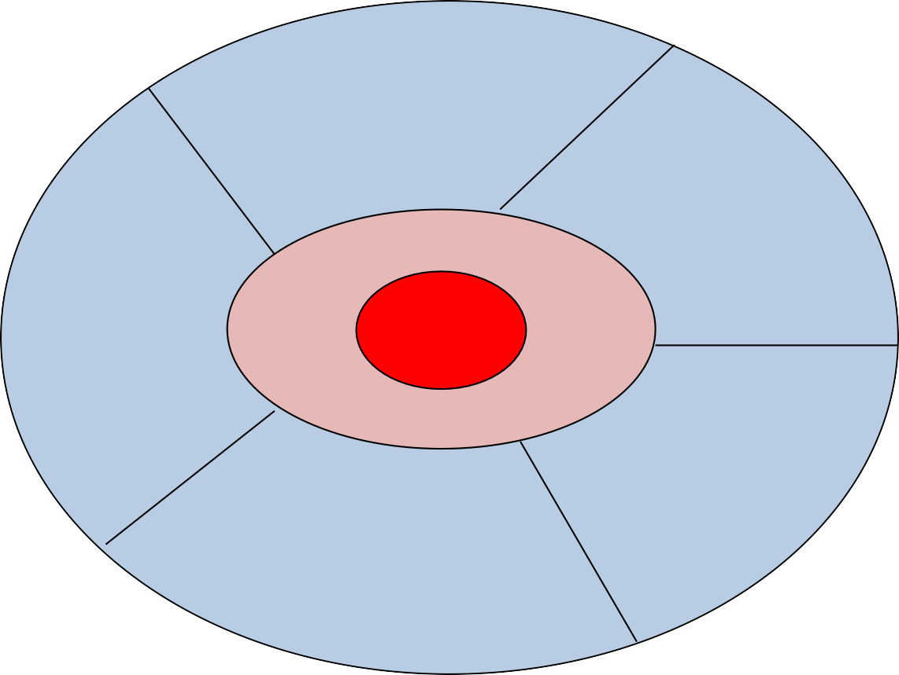
Các ứng dụng thành phần trong CRMS
Dịch vụ và hỗ trợ khách hàng
Duy trì và tôn vinh khách hàng trung thành
Fax
Bán hàng
ản
Khách hàng
e-Mail
Điện thoại
Marketing và đáp ứng đơn hàng
Quản trị thông tin liên hệ và giao dịch
khách hàng

Slide 37

Các ứng dụng thành phần trong CRMS
Ứng dụng Chức năng
Bán hàng •
Cung cấp cho nhân viên bán hàng các công cụ phần mềm và các nguồn dữ liệu của doanh nghiệp;
• Giúp hỗ trợ và quản trị các hoạt động bán hàng, tối ưu hóa cross selling và up selling;
• Cho phép nhân viên bán hàng truy cập thông tin khách hàng theo
thời gian thực (tài khoản khách hàng, lịch sử mua hàng,…) trước khi lên lịch tiếp xúc với khách hàng
Marketing và đáp ứng yêu cầu đơn hàng
• trợ giúp hoàn tất các chiến dịch marketing bằng cách tự động hóa các công việc như tăng cường chất lượng các chiến dịch Marketing có tiêu điểm, lập lịch và theo dõi thư marketinh trực
tiếp
• Trợ giúp thu thập, quản lý dữ liệu trả lời của khách hàng trong CSDL, tiến hành phân tích giá trị khách hàng và giá trị kinh doanh của một chiến dịch Marketing trực tiếp của doanh nghiệp;
• Hỗ trợ quá trình đáp ứng nhu cầu của khách hàng tiềm năng và
khách hàng hiện thời bằng cách nhanh chóng lập lịch tiếp xúc bán hàng và cung cấp các TT phù hợp về sản phẩm và dịch vụ.

Slide 38
Các ứng dụng thành phần trong CRMS
Ứng dụng | Chức năng
Dịch vụ và hỗ trợ | • Cung cấp cho bộ phận dịch vụ các công cụ phần mềm và khả năng truy cập đến CSDL khách hàng chung; • hỗ trợ và quản trị các yêu cầu dịch vụ. Phần mềm Call Center thực hiện chuyển hướng các cuộc họp đến các bộ phận hỗ trợ khách hàng căn cứ trên khả năng và uy tín thực hiện các yêu cầu dịch vụ đặc thù. Phần mềm Help Desk trợ giúp bộ phận hỗ trợ khách hàng giúp khách hàng gặp khó khăn liên quan đến sản phẩm dịch vụ bằng cách cung cấp các dữ liệu dịch vụ liên quan và đề xuất giải pháp cho vấn đề cần giải quyết. • Dịch vụ tự phục vụ trên Web cho phép khách hàng dễ dàng truy cập đến thông tin hỗ trơ khách hàng trên Web cá nhân của công ty. Ví dụ dịch vụ theo vết bưu kiện của hãng chuyển phát nhanh UPS.

Slide 39
Các ứng dụng thành phần trong CRMS (tiếp)
Ứng dụng Chức năng
Duy trì khách hàng và các chương trình tôn vinh khách hàng trung thành
• Chiến lược kinh doanh chính và mục tiêu cơ bản của CRM là nâng cao và tối ưu hóa lòng trung thành của khách hàng vì chi phí dành cho bán hàng và giao dịch với khách hàng mới tốn hơn nhiều so với chi phí dành cho công việc tương tự với khách hàng hiện có. Sự không hài lòng của khách hàng có thể lan tỏa trong cộng đồng người tiêu dùng với cấp số nhân. Việc tiếp tục giao dịch của khách hàng với doanh nghiệp phụ thuộc vào chất lượng dịch vụ của doanh nghiệp thực hiện với khách hàng.
• Các HT CRM giúp các doanh nghiệp xác định, tôn vinh và hướng tới khách hàng tiềm năng.
• Phần mềm phân tích CRM gồm các công cụ khai phá dữ liệu (data mining) và các phần mềm phân tích Marketing.
• Các CSDL CRM có thể chứa một tổng kho dữ liệu và nhiều data smart.
• Các công cụ này cho phép tổ chức xác định được khách hàng
tiềm năng và trung thành để định hướng và đánh giá các chiến
ngay 6-2-2012
lược và chTưS ơTrầnngThtịrTìhnuhHàM, KhaorakTtHinKTgĐhHKưTQớDng tới họ.
39

Slide 40





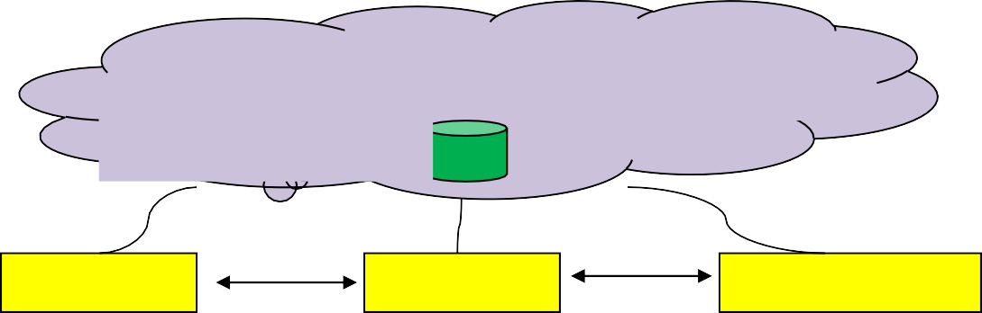
Ba giai đoạn của quản trị quan hệ khách hàng
Vòng đời quan hệ khách hàng
Khai thác
Nâng cao chất lượng dịch vụ khách hàng
Duy trì
khách hàng mới
khách hàng
Marketing trực tiếp
Cross-selling
Up-selling
Dịch vụ đón đầu
Các giải pháp chức năng CRM
Tự động hóa bán hàng
Hỗ trợ khách hàng
Dữ liệu khách hàng dùng chung
Dịch vụ phối hợp
Internet
Giải pháp tích hợp CRM
Đối tác
Công ty
Khách hàng

Slide 41
Ba giai đoạn của quản trị quan hệ khách hàng (tiếp)
• HT CRM = HT tích hợp các công cụ phần mềm dựa trên Web và các CSDL giúp thực hiện các tiến trình nghiệp vụ hướng tới khách hàng hỗ trợ ba giai đoạn của vòng đời quan hệ giữa khách hàng và tổ chức
• Các giải pháp chuyên chức năng: Marketing trực tiếp, bán hàng cross-sell và Up-sell, dịch vụ đón đầu, tự động hóa bán hàng, hỗ trợ khách hàng.
• Giải pháp quản trị quan hệ khách hàng tích hợp dựa trên Internet, gồm CSDL khách hàng dùng chung và dịch vụ phối hợp cho phép tổ chức, các đối tác và khách hàng truy cập đến nguồn lực này.

Slide 42
Giai đoạn | Giải thích
Khai thác khách hàng mới | Với sự hỗ trợ của các công cụ phần mềm và CSDL CRM, các tổ chức có thể quản trị tốt các hoạt động: quan hệ khách hàng, bao quát các hoạt động bán hàng, bán hàng, marketing trực tiếp và xử lý khách hàng => có được khách hàng mới. Giá trị mà khách hàng nhận được ở đây là sản phẩm hoàn hảo của công ty
Nâng cao chất lượng dịch vụ khách hàng | Các công cụ hỗ trợ và cung cấp dịch vụ khách hàng dựa trên Web có thể đem lại sự hài lòng cho khách hàng thông qua việc hỗ trợ các dịch vụ cốt lõi do các đội ngũ chuyên gia bán hàng và dịch vụ cũng như các đối tác kinh doanh trong môi trường mạng. Các công cụ tự động hóa bán hàng, marketing trực tiếp và xử lý đơn hàng giúp tổ chức thực hiện cross-sell và up-sell với khách hàng. Giá trị mà khách hàng được hưởng ở đây là sự thuận tiện của giao dịch one-top với giá cả hấp dẫn.
Duy trì khách hàng | phần mềm phân tích và CSDL CRM giúp phát hiện sớm các khách hàng tiềm năng và trung thành của tổ chức và mở rộng kinh doanh thông qua hình thức Marketing Targeted và các chương trình relationship marketing. Giá trị mà khách hàng nhận được ở đây là mối quan hệ kinh doanh mang tính cá nhân hóa và được tôn vinh.

Slide 43
Lợi ích của quan hệ khách hàng
• Cho phép tổ chức xác định và nhắm tới khách hàng tốt nhất
• Cho phép thực hiện tùy chỉnh và cá nhân hóa sản phẩm, dịch vụ theo ý muốn, nhu cầu và thói quen của khách hàng theo thời gian thực.
• Theo dõi thời điểm khách hàng liên hệ với tổ chức (không phụ thuộc cách thức liên hệ)
• Giúp tổ chức áp dụng kinh nghiệm chăm sóc và dịch vụ khách hàng có chất lượng cao cho mọi điểm giao dịch mà khách hàng có thể chọn.
Các lợi ích này không chỉ mang lại giá trị chiến lược cho tổ chức mà còn mang lại giá trị lớn cho bản thân khách hàng.

Slide 44
Thử thách của CRM
• 50% các dự án CRM không đáp ứng nhu cầu đặt ra. Việc triển khai CRM thậm chí còn làm ảnh hưởng đến mối quan hệ lâu dài vốn có của công ty với khách hàng.
• Lý do:
– Thiếu hiểu biết và sự chuẩn bị của tổ chức cũng như bản thân khách hàng với các tiến trình mới và thử thách mới.
– Các nhà quản lý thường kỳ vọng vào CNTT mà không thực hiện việc thay đổi các tiến trình nghiệp vụ và các chương trình quản trị cần thiết khác.
– Dự án được triển khai mà không có sự tham gia của các đối tượng hưởng lợi.

Slide 45
Các loại hình HT CRM
• Tự động hóa bán hàng
• Trung tâm dịch vụ KH
• Hỗ trợ tương tác với KH qua: điện thoại, fax,
email, chat,…
• Đồng bộ hóa tương tác của KH từ tất cả các kênh.
CRM tác nghiệp
• Cho phép trích rút các thông tin sâu và toàn diện về KH từ tổng kho DL và các CSDL khác bằng cách sử dụng các công cụ phân tích (Data Mining)
• Cho phép phân tích, dự báo và tạo ra giá trị KH
• Cho phép tiếp cận KH với các TT liên quan và các sản phẩm tùy biến theo nhu cầu KH
Quản trị phân
tích CR

Slide 46
Các loại hình HT CRM (tiếp))
• Tạo điều kiện phối hợp giữa: KH, nhà CC, đối tác.
Nâng cao hiệu quả và khả năng tích hợp trong toàn chuỗi CC, nâng cao khả năng đáp ứng nhu cầu KH
• Các HT quản trị phối hợp CR: các HT dịch vụ tự phục vụ KH, các HT quản trị đối tác. Các HT quản trị đối tác sử dụng các công cụ của CRM để nâng cao khả năng phối hợp giữa tổ chúc với các đối tác (nhà phân phối, đại lý bán lẻ) nhằm tối ưu hóa hoạt động bán hàng và dịch vụ KH trên tất cả các kênh Mar.
Quản trị phối hợp
CR
• Cung cấp các thông tin về khách hàng.
• Hỗ trợ các nhân viên đáp ứng nhanh nhu cầu KH và thực hiện phương châm: lấy KH làm trung tâm.
• Cung cấp các tính năng truy cập, liên kết và sử dụng tất cả các TT nội bộ và TT bên ngoài về KH
CRM qua cổng thông tin điện tử:

Slide 47
Hệ thống quản trị tích hợp doanh nghiệp
• Khái niệm HTTT tích hợp doanh nghiệp ERP
• Lợi ích và thử thách khi triển khai ERP
• Xu thế phát triển ERP

Slide 48
HTTT quản trị tích hợp doanh nghiệp
• ERP (Enterprise Resources Planning) là các modun phần mềm tích hợp và một CSDL tập trung cho phép chia sẻ dữ liệu cho nhiều tiến trình kinh doanh khác nhau và cho nhiều lĩnh vực chức năng khác nhau trong tổ chức, doanh nghiệp, phối hợp các tiến trình nghiệp vụ cơ bản nhất trong nội bộ doanh nghiệp.
• Những nhà cung cấp giải pháp ERP chính: SAP, Oracle, PeopleSoft, Bean.

Slide 49
Kiến trúc HT ERP
TÀI CHÍNH KẾ TOÁN
- Tiền mặt
- Công nợ phải thu
- Doanh thu, giá vốn
BÁN HÀNG MARKETING
QUẢN TRỊ NHÂN LỰC
CƠ SỞ DỮ LIỆU TẬP TRUNG
- Giờ công lao động
- Chi phí nhân công
- Kĩ năng nghề nghiệp
- Đơn đặt hàng
- Dự báo bán hàng
- Yêu cầu trả lại hàng bán
KINH DOANH SẢN XUẤT
- Nguyên vật liệu
- Lịch sản xuất
- Thời hạn giao hàng

Slide 50
Một số dòng tiến trình nghiệp vụ và dòng TT KH được cung cấp bởi ERP
Đơn hàng
hoàn thành
Vật liệu sản xuất
Tiến trình
Tiến trình hoàn
sản xuất
thành đơn hàng
Dự báo
khách hàng
Dự báo nhu cầu
Các tiến trình lập kế hoạch
Trả lại hàng bán, sửa chữa
Mua sắm yêu cầu
Tiến trình
Tiến trình
Đơn hàng
mua sắm
nhận đơn hàng

Slide 51
Chức năng của Hệ thống ERP
• Thực hiện thu thập dữ liệu từ các tiến trình nghiệp vụ cơ bản khác nhau của các lĩnh vực kinh doanh và sản xuất, tài chính và kế toán, bán hàng và Marketing, và nguồn nhân lực.
• Lưu trữ dữ liệu thu thập được trong một kho dữ liệu tổng thể và cho phép các bộ phận khác có thể truy cập đến kho dữ liệu này.

Slide 52
Nguyên tắc giải quyết khi giải pháp phần mềm ERP không hỗ trợ cách
thức hoạt động hiện tại của tổ chức
• Tùy biến một số modun của phần mềm nhằm đáp ứng quy trình nghiệp vụ sản xuất kinh doanh hiện nay. Tuy nhiên sự tùy biến quá lớn với gói sản phẩm ERP sẽ làm giảm năng lực hoạt động cũng như khả năng tích hợp các tiến trình KD vốn là thế mạnh của hệ thống ERP.
• (Hoặc) thay đổi cách thức hoạt động của tiến trình ERP sao cho chúng tương thích với các tiến trình KD trong gói sản phẩm ERP và giảm thiểu công việc tùy biến phần mềm. PP này có ưu điểm là tối ưu hóa lợi ích của gói sản phẩm ERP.

Slide 53
Cơ cấu và chi phí triển khai giải pháp ERP trong doanh nghiệp
Cơ cấu và tỉ lệ chi phí triển khai giải pháp ERP
12%
Phần cứng Phần mềm
Đào tạo và quản trị sự thay đổi Chuyển đổi dữ liệu
Tái kiến trúc
43%
15%
15%
15%
Theo El Sawy, Omar và Gene Bowles

Slide 54
Lợi ích khi triển khai ERP
• Giúp tổ chức trở nên thống nhất và chuẩn tắc hơn:
– Mở rộng khả năng tích hợp trong doanh nghiệp,
– Vượt qua khoảng cách địa lý và ranh giới giữa các bộ phận chức năng
– Tạo văn hóa doanh nghiệp mang tính thống nhất cao.
• Giúp các tiến trình nghiệp vụ và các tiến trình hướng khách hàng trở nên hiệu quả hơn:
– Đáp ứng và phản hồi hiệu quả hơn đối với yêu cầu về hàng hóa hay TT về Kh;
– Dự báo hiệu quả hơn về các sản phẩm mới
– Nắm bắt TT tốt hơn về các vấn đề: sản xuất ra các SP khách hàng cần, nhập và mua NVL đáp ứng đơn hàng thực sự của khách hàng và giảm thời gian lưu kho NVL và thành phẩm.

Slide 55
Lợi ích khi triển khai ERP
• Giúp tổ chức trở nên thống nhất và chuẩn tắc hơn:
– Mở rộng khả năng tích hợp trong doanh nghiệp,
– Vượt qua khoảng cách địa lý và ranh giới giữa các bộ phận chức năng
– Tạo văn hóa doanh nghiệp mang tính thống nhất cao.
• Giúp các tiến trình nghiệp vụ và các tiến trình hướng khách hàng trở nên hiệu quả hơn:
– Đáp ứng và phản hồi hiệu quả hơn đối với yêu cầu về hàng hóa hay TT về Kh;
– Dự báo hiệu quả hơn về các sản phẩm mới
– Nắm bắt TT tốt hơn về các vấn đề: sản xuất ra các SP khách hàng cần, nhập và mua NVL đáp ứng đơn hàng thực sự của khách hàng và giảm thời gian lưu kho NVL và thành phẩm.

Slide 56
Lợi ích khi triển khai ERP (tiếp)
• Cung cấp thông tin phản ánh hoạt động kinh doanh ở phạm vi toàn doanh nghiệp giúp nâng cao hiệu quả ra quyết định.
• Việc duy trì một tổng kho dữ liệu tích hợp, duy nhất cho toàn doanh nghiệp cho phép giám sát các hoạt động tác nghiệp và nâng cao hiệu quả báo cáo và ra quyết định mức toàn doanh nghiệp.

Slide 57
Câu hỏi
Định nghĩa ERP?
Nêu một số ví dụ ứng dụng ERP trong thực tế? Giải thích lợi ích khi sử dụng ERP?

Slide 58
Những lý do dẫn đến việc triển khai ERP thất bại
• Thiếu sự cam kết và ủng hộ của lãnh đạo doanh nghiệp
• Lựa chọn gói ERP không hiệu quả, không phù hợp với các tiến trình kinh doanh của doanh nghiệp do các định nghĩa yêu cầu chức năng không phù hợp.
• Phản ứng của người dùng và các đối tượng liên quan trước những thay đổi cần thiết cho việc triển khai ERP
• Không dự tính hết các chi phí về tài chính và nguồn nhân lực cho việc triển khai Ht ERP.

Slide 59
Những lý do dẫn đến việc triển khai ERP thất bại (tiếp)
• Sự kỳ vọng quá lớn vào lợi ích của Ht ERP trong khi đánh giá thấp chi phí của Ht.
• Công tác đào tạo về HT không phù hợp, thiết kế và quản lý dự án ERP không tốt.
• Truyền thông trong nội bộ DN không hiệu quả, các bộ phận nghiệp vụ không đánh giá hết ảnh hưởng của những thay đổi về tiến trình kinh doanh, các chính sách và các thủ tục khi triển khai ERP đối với họ.
• Việc triển khai ERP tốn kém, khả năng tùy biến Ht ERP cho phù hợp với quy trình của DN hạn chế. Nếu tái thiết kế các quy trình nghiệp vụ của DN để phù hợp với Ht ERP có thể dẫn đến DN mất đi một số lợi ích mang tính cạnh tranh.

Slide 60
Xu thế phát triển của ERP
• Các gói phần mềm ERP của những năm 1990 vốn bị coi là kém linh hoạt được cải tiến để linh hoạt hơn (Hệ thống ERP linh hoạt = Flexible ERP).
• Các công ty phần mềm sử dụng các công nghệ Web và các tính năng mạng hóa vào Ht ERP (hệ thống ERP dựa trên Web = Web-enabling ERP software).
• Kết nối Internet cho phép phát triển các Ht ERP liên doanh nghiệp với các tính năng liên kết dạng Web giữa các HT KD cốt lõi như HT tồn kho và sản xuất của DN với khách hàng, nhà CC, nhà phân phối và các đối tượng liên quan khác (Hệ thống ERP liên công ty – Interenterprise ERP).
• Các chức năng ERP đựoc tích hợp thành bộ phần mềm kinh doanh điện tử (e-business suite)

Slide 61
Hệ thống quản trị chuỗi cung cấp
• Khái niệm quản trị chuỗi cung cấp (SCM)
• HT SCM
• Vai trò của SCM
• Lợi ích và thử thách của SCM
• Các xu thế SCM

Slide 62
Khái niệm quản trị chuỗi cung cấp
• Supply Chain Management (SCM) là một HT KD giúp tổ chức cung cấp sản phẩm đúng loại, đến đúng nơi vào đúng thời điểm được cần đến với số lượng phù hợp và giá cả chấp nhận được.
• Mục tiêu SCM là quản trị một cách hiệu quả quá trình cung ứng sản phẩm bằng cách dự báo nhu cầu, kiểm soát hàng tồn kho, cải tiến mạng lưới kinh doanh giữa tổ chức với KH, nhà CC, nhà phân phối và các đối tượng liên quan khác

Slide 63
HT SCM
• Supply Chain Management system (SCMS) là bộ các modun phần mềm tập trung vào việc phối hợp các tiến trình quản trị quan hệ với nhà CC nhằm tối ưu hóa việc lập kế hoạch, mua sắm các yếu tố đầu vào, sản xuất và cung ứng các sản phẩm và dịch vụ.
• Cung cấp TT hỗ trợ các nhà CC, các tổ chức có nhu cầu cung ứng, các nhà phân phối và các doanh nghiệp cung ứng phối hợp, lập lịch, kiểm soát các quá trình nghiệp vụ mua sắm các yếu tố đầu vào, sản xuất, quản lý hàng tồn kho và cung cấp các sản phẩm dịch vụ đầu ra. Đây là một dạng HT tương tác giữa các đối tác KD với nhau, thực hiện tự động hóa dòng TT giữa các tổ chức đó.

Slide 64
Chức năng chính của SCMS
• Giúp doanh nghiệp trao đổi thông tin với nhà CC về tính sẵn có của NVL và các phụ tùng, về thời điểm giao nhận vật tư hàng hóa và về yêu cầu sản xuất.
• Được sử dụng để trao đổi TT với nhà phân phối về mức tồn kho, tình trạng đơn hàng, lịch cung úng sản phẩm
• Mục tiêu chủ yếu: các bên liên quan nhận được đúng số lượng SP từ nguồn cung cấp tới nơi có nhu cầu sử dụng với chi phí thấp nhất trong thời gian ngắn nhất.

Slide 65
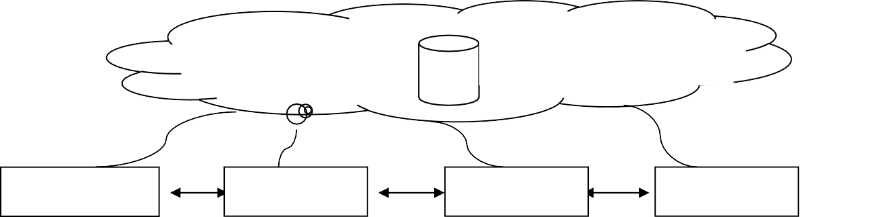
Vòng đời SC và giải pháp tích hợp SCM
Vòng đời chuỗi cung
cấp
Thỏa thuận
Lập lịch
Sản xuất
Giao vận
Hậu cần và mua sắm chiến
lược
Dự báo và lập kế hoạch cầu
Xử lý đơn hàng và dịch vụ
khách hàng
Các tiến trình chức
năng SCM
Mạng lưới phân phối và tác
nghiệp tồn kho
Hậu cần sản xuất
Quản trị vận chuyển và gửi
hàng
Internet
Dữ liệu thị trường dùng chung
Xử lý đơn hàng phối hợp
Giải pháp tích hợp
SCM
Nhà cung cấp
Nhà sản xuất
Bán lẻ
Khách hàng
ngay 6-2-2012
TS Trần Thị Thu Hà, Khoa THKT ĐHKTQD
Duy trì
Duy trì
64
khách hàng
khách hàng

Slide 66

Công nghệ nhận dạng tần số vô tuyến
Là một công cụ rất mạnh được sử dụng trong SCM với cơ chế hoạt động như sau
Tag
Sóng Radio
Thiết bị RFID
Gồm chip chứa dữ
liệu có mã nhận diện và anten truyền dữ
liệu đến thiết bị RFID
Đọc và truyền dữ liệu đọc được từ Tag về hệ thống máy tính
Xử lý dữ liệu thiết bị RFID đọc được từ Tag

Slide 67
Trao đổi dữ liệu điện tử
• Electronic Data Interchange – EDI cho phép các đối tác kinh doanh thương mại trao đổi các giao dịch nghiệp vụ theo con đường điện tử, thông qua mạng Internet và các loại hình mạng khác. Dữ liệu được trao đổi có thể là đơn đặt hàng, hóa đơn bán hàng, vận đơn, …
• EDI có khả năng tự động theo dõi những biến động liên quan đến hàng tồn kho, khởi sinh các đơn hàng, hóa đơn và các tài liệu khác liên quan đến giao dịch lập, theo dõi tiến độ và xác nhận các hoạt động liên quan đến cung ứng hàng hóa và thanh toán.
• HT EDI dựa trên Internet có sử dụng mạng riêng ảo và dạng ứng dụng thương mại điện tử B2B. Đối với các tổ chức kinh doanh vừa và nhỏ thì các dịch vụ EDI dựa trên Internet là lựa chọn hiệu quả và kinh tế.

Slide 68
Vai trò của SCM
• Các hệ thống SCM liên tổ chức đóng vai trò quan trọng trong việc giúp các tổ chức đạt được mục tiêu của mình trong quản trị chuỗi cung cấp

Slide 69
Các chức năng SCM và ứng dụng của bộ phần mềm MySAP e-bussiness
Các chức năng SCM
Lợi ích khi sử dụng chức năng SCM của bộ phần mềm my SAP e-business
Lập kế hoạch
Thiết kế chuỗi cung ứng
Tối ưu hóa mạng lưới các nhà cung cấp, các nhà máy và các trung tâm phân phối.
Lập kế hoạch cung và cầu theo hình thức phối hợp
Dự báo chính xác nhu cầu của khách hàng bằng cách chia sẻ dự báo cung và cầu giữa nhiều lớp thực tế trong chuỗi cung ứng.
Các tình huống cung ứng phối hợp dựa trên Internet, ví dụ lập kế hoạch, dự báo và bổ sung hàng theo phương thức phối hợp, quản lý tồn kho kiểu vendor-managed
Thực hiện
Quản trị nguyên vật liệu
Chia sẻ thông tin chính xác về tồn kho và đơn hàng mua sắm.
Đảm bảo NVL cần cho quá trình sản xuất đúng chỗ, đúng
lúc.

Slide 70
Các chức năng SCM và ứng dụng của
bộ phần mềm MySAP e-bussiness(tiếp)
Các chức năng SCM
Lợi ích khi sử dụng chức năng SCM của bộ phần mềm my SAP e-business
Sản xuất theo hình thức phối hợp
Tối ưu hóa kế hoạch và lịch trình trong tập các ràng buộc liên quan đến nguồn lực, nguyên vật liệu
Đáp ứng đơn hàng theo hình thức phối hợp
Cam kết thời gian cung ứng.
Đáp ứng đơn hàng từ tất cả các kênh phân phối đúng hạn bằng việc quản trị các đơn hàng, lập kế hoạch vận chuyển, lập lịch điều phối phương tiện vận chuyển.
Hỗ trợ toàn bộ tiến trình hậu cần, bao gồm nhận, đóng gói, vận chuyển và cung ứng đi các nước khác.
Quản trị chuỗi sự kiện cung ứng
Kiểm soát từng giao đoạn của tiến trình cung ứng, từ lúc báo giá đến lúc khách hàng nhận được hàng, nhận thông tin cảnh báo khi có vấn đề.
Quản trị năng lực chuỗi cung cấp
Báo cáo về các chỉ tiêu cơ bản phản ánh năng lực chuỗi cung cấp: tỉ lệ đáp ứng đơn hàng, thời gian đáp ứng đơn hàng và hiệu quả khai thác các nguồn lực.

Slide 71
Lợi ích của SCM
• Xử lý đơn hàng nhanh hơn, chính xác hơn
• Giảm mức lưu kho
• Tiếp cận thị trường nhanh hơn
• Chi phí giao dịch và chi phí NVL thấp hơn
• Tạo được quan hệ chiến lược với các nhà cung cấp
=> Giúp tổ chức có được khả năng phản ứng nhanh trong việc đáp ứng nhu cầu khách hàng và các đối tác kinh doanh

Slide 72
Thử thách của SCM
• Việc ứng dụng các HT SCM rất khó khăn và phức tạp và là thử thách lớn đối với nhiều tổ chức.
• Các nguyên nhân dẫn đến thất bại của tổ chức:
– Thiếu kiến thức, công cụ và hướng dẫn lập kế hoạch cầu chuyên nghiệp;
– Dự báo không chính xác hoặc quá khả quan về cầu sẽ dẫn đến vấn đề liên quan đến sản xuất, tồn kho và các vấn đề kinh doanh khác.
– Sự phối hợp thiếu nhịp nhàng giữa các bộ phận marketing, sản xuất, tồn kho nội bộ trong tổ chức, cũng như giữa tổ chức với nhà cung cấp, nhà phân phối và các thực thể khác cũng sẽ ảnh hưởng rất nhiều đến hệ thống SCM.

Slide 73
Các xu thế quản trị chuỗi cung cấp
Giiai đoạn 1
Giai đoạn 2
Giai đoạn 3
• Cải tiến các tiến trình
cung ứng nội bộ và bên ngoài
• Hoàn thành các ứng dụng SCM nội bộ cũng như bên ngoài
• Phát triển và triển khai các ứng dụng SCM hiện đại

Slide 74
Giai đoạn 1 của SCM
• Tập trung vào cải tiến các tiến trình cung ứng nội bộ và các tiến trình bên ngoài, các mối quan hệ với nhà cung cấp và khách hàng.
• Các trang Web TMĐT của tổ chức và của các đối tác kinh doanh cho phép truy cập đến catalog điện tử và các thông tin cung ứng hữu ích khác trong khi vẫn hỗ trợ các giao dịch trực tuyến.

Slide 75
Giai đoạn 2 của SCM
• Hoàn thành các ứng dụng SCM nội bộ cũng như bên ngoài bằng cách sử dụng các phần mềm SCM thông qua mạng internet và extranet liên kết các nhà CC, các nhà phân phối, các KH và các đối tác KD khác.
• Tập trung vào việc mở rộng mạng lưới các đối tác KD dựa trên Web trong chuỗi cung cấp nhằm nâng cao hiệu quả và hiệu suất tác nghiệp để đạt được các mục tiêu KD chiến lược

Slide 76
Giao đoạn 3 của SCM
• Bắt đầu phát triển và triển khai các ứng dụng SCM hiện đại có sử dụng phần mềm SCM hiện đại, liên kết thông qua mạng extranet và trao đổi TMĐT.
• Phát triển các UD bán hàng và dịch vụ theo phương thức phối hợp với các đối tác kinh doanh, trong đó có HT CRM và HT quản trị đối tác.
• Nhắm tới việc tối ưu hóa quá trình phát triển và SCM để đặt được mục đích giá trị khách hàng và giá trị KD.

